Slide 1
YOUR LOGO
第六章 质量与密度
第1节 质 量
MENTAL HEALTH COUNSELING PPT
主讲人：xippt
班级：xippt
20XX.XX.XX

Slide 2
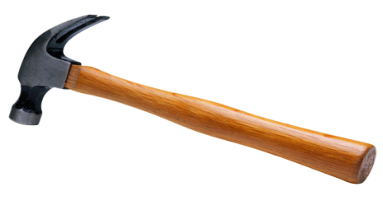
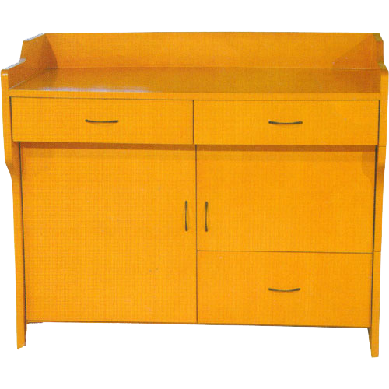
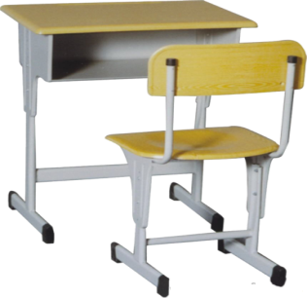
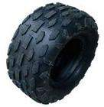
课堂导入
请把下列物体分分类，说出根据什么理由来分类，分为几类？
铁锤
讲台
铁钉
课桌
自行车轮胎
汽车轮胎

Slide 3
课堂导入
铁
大头针、铁锤
汽车轮胎
自行车轮胎
橡胶
讲台、课桌
木
物体
由
物质
组成的

Slide 4
课堂导入
想一想，会使你变得更聪明
铁钉
自行车轮胎
课桌
铁锤
汽车轮胎
讲台
含有的物质少
含有的物质多

Slide 5
学习目标
1.理解质量的概念，知道质量的单位及换算关系。
2.知道托盘天平的构造，掌握托盘天平的使用方法。（重难点）
3.会用天平测量物体的质量，并能正确读数。

Slide 6
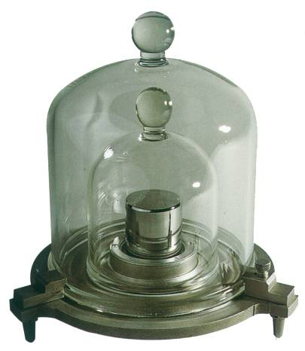
一、质量
1．定义：物体所含物质的多少
2．物理量符号：m
3．单位：
（1）国际单位：千克（kg）
（2）常用单位：吨（t）
克（g）
毫克（mg）
国际千克原器

Slide 7
一、质量
（3）单位换算：1 t =1 000 kg
1 kg=1 000 g
1 g=1 000 mg
讨论: 物体所含物质的多少，与其状态、形状、所处的空间位置变化有什么关系呢？

Slide 8
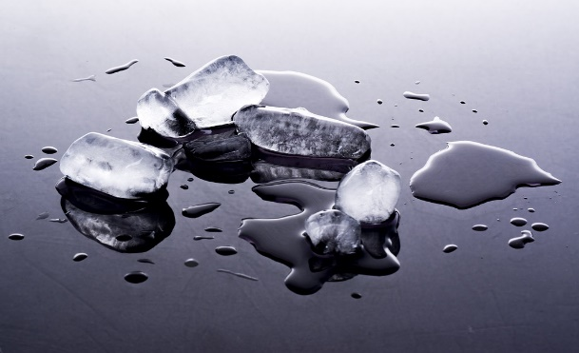
一、质量
问题1：冰块融化成水，物体的状态发生了变化，其质量有变化吗？
结论：冰块融化成水，物体的状态发生了变化，但其质量没有变化 。
冰块融化成水

Slide 9
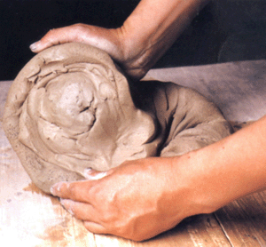
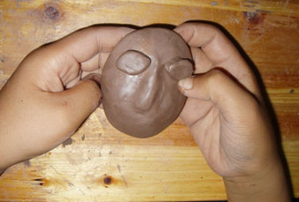
一、质量
问题2： 泥团被捏成泥人，物体的形状发生了变化，但其质量有变化吗？
结论：泥团被捏成泥人，物体的形状发生了变化，但其质量没有变化。
将泥团捏成泥人

Slide 10
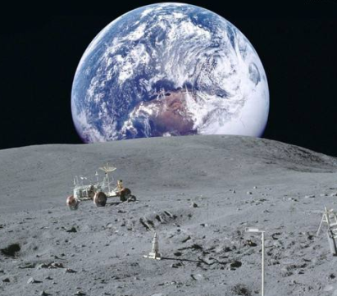
一、质量
问题3： 物体从地球拿到月球，物体的位置发生了变化，但其质量有变化吗？
结论：物体从地球拿到月球，物体的位置发生了变化，但其质量没有变化。
地球
月球
物体位置改变

Slide 11
小结
质量是物体本身的一种固有属性，它不随物体的形状、状态、地理位置及温度的改变而改变 。

Slide 12
练一练
完成下列单位换算
(1)25mg=__________kg
(2)2.3t=____________g
(3)520kg=__________t
(4)1.2g=___________mg
2.5×10⁻⁵
2.3×10⁶
0.52
1200

Slide 13
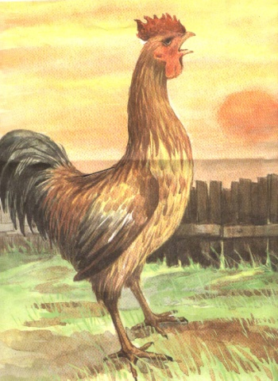
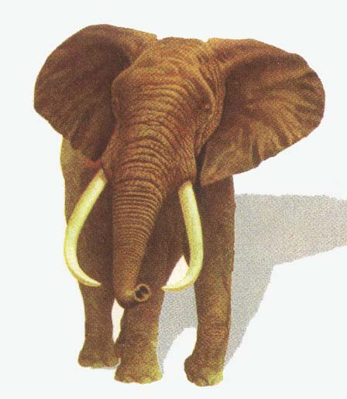
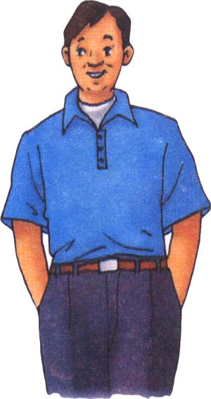
练一练
一些常见物体的质量：
大头针
约0.15 kg
约2.0 kg
约8.0×10⁻⁵ kg
太阳
可达 6.0×10³ kg
约70kg
2.0×10³⁰kg

Slide 14
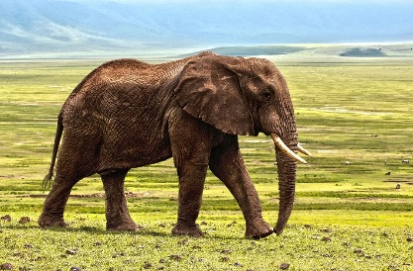
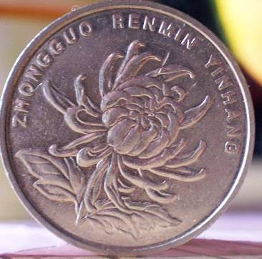
练一练
独立填写,相信你能完成
t
一头大象质量约5__
g
一枚1元硬币质量约10__
kg
一个中学生的质量大约是50___
mg
一张邮票质量约50__

Slide 15
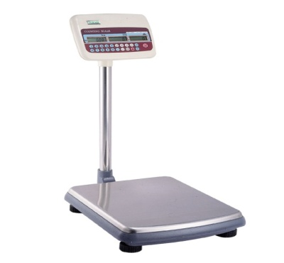
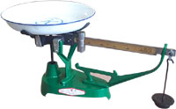
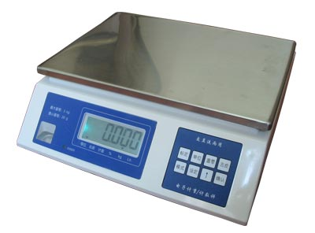
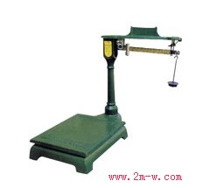
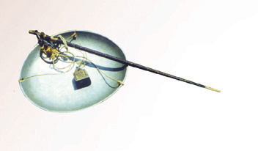
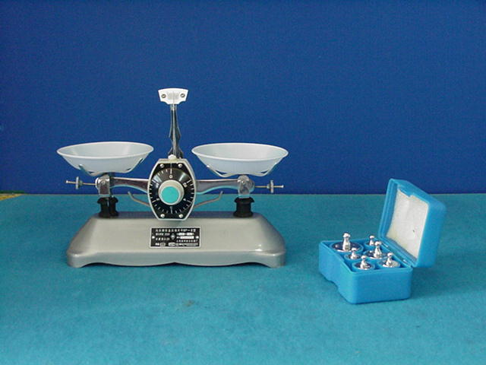
二、质量的测量
常用的测量质量的工具
电子台秤
案秤
电子案秤
磅秤
杆秤
托盘天平

Slide 16
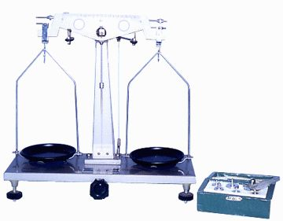
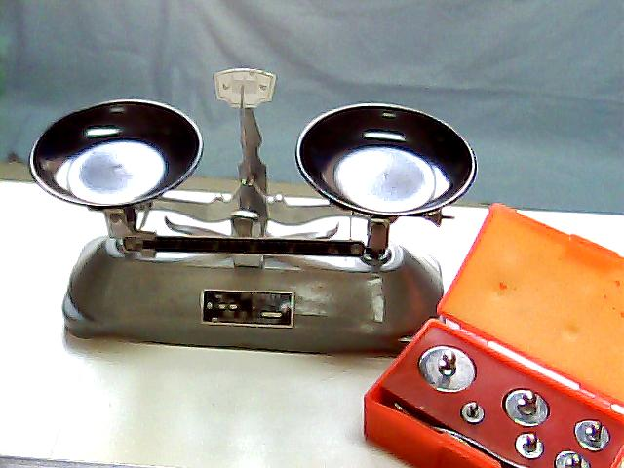
二、质量的测量
实验室中常用的测量工具

Slide 17
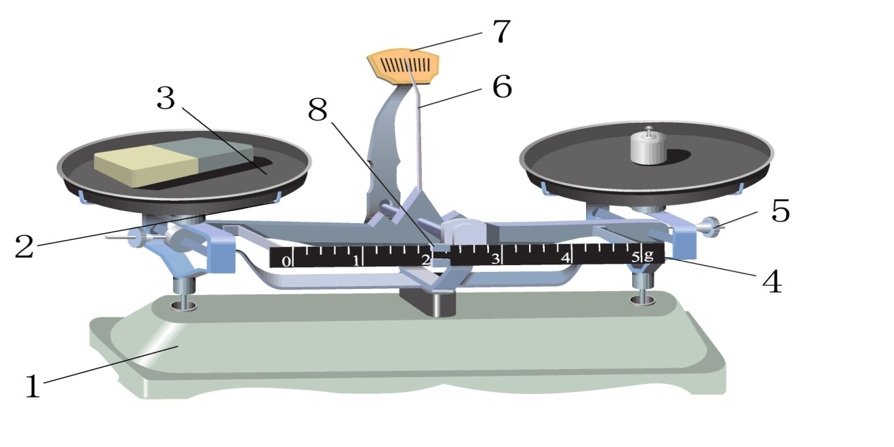
三、天平的使用
1.底座 2.托盘架
3.托盘 4.标尺
5.平衡螺母 6.指针
7.分度盘 8.游码
托盘天平的构造

Slide 18
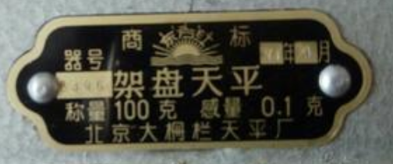
三、天平的使用
称量(天平能测的最大质量)
砝码盒内砝码的总质量 + 游码最大的读数。
感量(最小分度值)
就是标尺上每一小格表示的质量数。

Slide 19
三、天平的使用
1.使用天平的注意事项
（1）用天平测量物体的质量时，不能超过天平的最 大测量值；
（2）向右盘中加减砝码时，要用镊子，不能用手接触砝码，不能把砝码弄湿、弄脏；
（3）保持天平干燥、清洁，潮湿的物体和化学药品不能直接放到天平的托盘中，应使用烧杯或者白纸间接称量。

Slide 20
三、天平的使用
2.天平的调节方法：
（1）放：把天平放在水平台上
（2）拨：游码拨到标尺左端的零刻度线处。
（3）调：调节横梁两端的平衡螺母（指针左偏向右调，右偏向左调），使指针指在分度盘的中央（或左右摆动幅度相等），这时横梁平衡。

Slide 21
三、天平的使用
3.测量方法
（1）测：把被测物体放在左盘，用镊子向右盘添加砝码（从大到小），向右移动游码直到横梁恢复平衡。
（2）读：物体的质量=砝码质量+游码所对刻度值。
(游码以左侧所对刻度线为准)
（3）收：测量完毕，把物体取下，砝码要装入盒内(由小到大)，并将游码拨到零刻度线处。

Slide 22
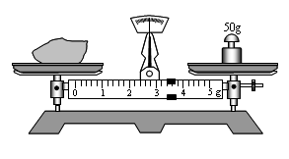
三、天平的使用
4．测量固体的质量：
（1）调节天平；
（2）被测物体放左盘， 砝码放右盘，移动游码，使天平平衡；
（3）记录数据。
如图：m=53.4g。

Slide 23
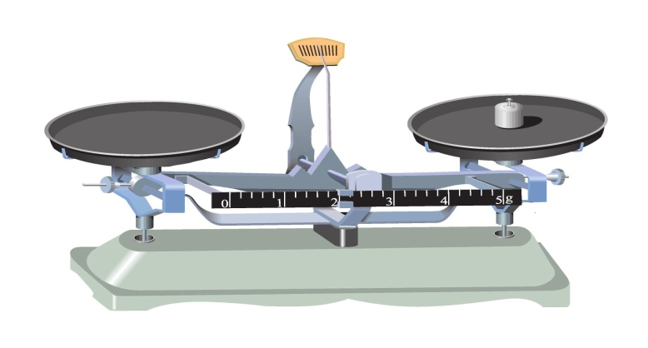
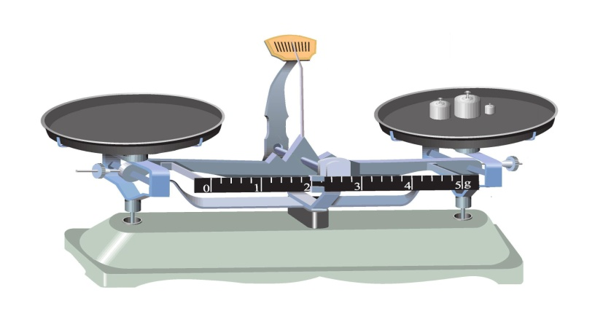
三、天平的使用
5．测量液体的质量：
（1）调节天平；
（2）测量空烧杯质量m₀；
（3）将被测液体倒入烧杯，测量总质量m_{总}；
（4）被测液体质量m=m_{总}− m₀。

Slide 24
练一练
1.如果调节天平时，指针偏转情况如下图所示。应将___________（游码或平衡螺母）向______移。
平衡螺母
右
2.如果用调节好的天平称物体的质量时，指针偏转情况如下图所示。应____________或将_______(游码或平衡螺母）向_____移。
增加砝码
游码
右

Slide 25
课堂小结
概念：物体所含物质的多少，用m表示与物体的形状、状态和位置无关
单位：千克(kg)、克(g)、毫克(mg)、吨(t)
质量
放在水平台上
两放
使用方法
游码放“零”
左物右码
一调：调平衡
测量工具：
读数： m_{物体}=m_{砝码}+m_{游码}
构造

Slide 26
课堂练习
迁移训练 1
1.下列说法不正确的是( )
A．登月舱从地球飞到月球后，质量变小
B．一杯水结成冰后，质量不变
C．玻璃杯被打碎后，形状发生了改变，质量不变
D．1 kg的铝与1 kg的木块质量一样大
A

Slide 27
课堂练习
2.夏天来了，一些同学喜欢自制冰棒，他们将一杯80 g的水放入冰箱中，完全结冰后，其质量( )
A．仍是80 g B．大于80 g
C．小于80 g D．不能确定
A

Slide 28
课堂练习
3.一把铁锤比一根铁钉含有的铁____(填“多”或“少”)，它们的质量_____(填“相同”或“不同”)；1 kg铁和1 kg棉花含有物质的多少_______(填“相同”或“不同”)。
一辆汽车的质量为4____，一个鸡蛋的质量约为50____，一名中学生的质量为45 kg＝_______ t。
多
不同
相同
t
g
0.045

Slide 29
课堂练习
4.用托盘天平测量物体的质量，测量过程中向右移动游码的作用相当于( )
A．向左调节平衡螺母
B．向右调节平衡螺母
C．往右盘增加砝码
D．往右盘减少砝码
C

Slide 30
课堂练习
5．在配制盐水的实验中，天平已经调节平衡，为了测量10 g食盐，则下一步应该进行的操作是( )
A．将食盐直接倒在天平左盘进行测量
B．将食盐直接倒在天平右盘进行测量
C．在天平两盘中垫上两块不同的纸片，再将食盐直接倒在天平左盘进行测量
D．在天平两盘中垫上两块相同的纸片，再将食盐倒在天平左盘纸片上进行测量
D

Slide 31
课堂练习
6．小明在做“用托盘天平测量物体质量”的实验时，用已调节好的天平测量物体质量，发现指针静止时指在分度盘的中央刻度线左侧，要使天平平衡，他接着应该( )
A．把横梁右端螺母向右旋出一些
B．把横梁右端螺母向左旋进一些
C．把天平右盘的砝码减少一些
D．向右移动游码
D

Slide 32
课堂练习
7．在用托盘天平测量物体质量时，如果使用了沾有油污的砝码，则( )
A．测量值比真实值偏大
B．测量结果仍然准确
C．测量结果比真实值偏小
D．测量结果偏大偏小不能确定
C

Slide 33
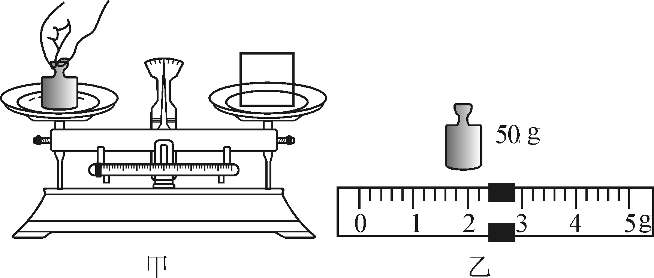
课堂练习
8．如图甲所示是使用托盘天平时的实验情景，请你指出存在的两处错误：
(1)____________________________________、____________________。
(2)纠正错误后，天平平衡时砝码和游码的示数如图乙所示，则被测物体的质量为_____g。
将待测物体放在天平的右盘而砝码放在左盘
用手直接拿砝码
52.4

Slide 34
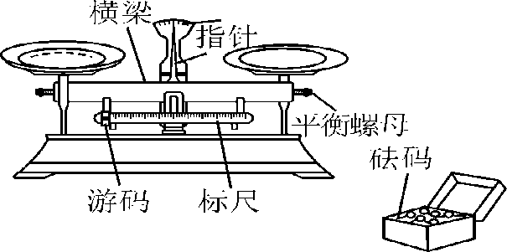
课堂练习
9．如图所示是我们实验用的天平，放在水平工作台面上，砝码盒中配备的砝码有50 g、20 g、10 g、5 g等。现有一质量待测的物体，估计其质量在30 g 左右。请将以下实验操作补充完整：
(1)把游码移到标尺的________，观察指针的偏转情况，通过调节________，使天平平衡。
(2)把物体放入左盘，用镊子夹取______g、____g砝码各1个放入右盘中，若指针右偏，则应取下______g砝码，加上____g砝码，同时调节游码，直到天平平衡。
(3)将右盘中砝码的质量与标尺上游码所对应的质量值__________，即可得到左盘待测物体的质量。
零刻度处
平衡螺母
20
10
10
5
相加

Slide 35
版权声明
感谢您下载xippt平台上提供的PPT作品，为了您和xippt以及原创作者的利益，请勿复制、传播、销售，否则将承担法律责任！xippt将对作品进行维权，按照传播下载次数进行十倍的索取赔偿！
1. 在xippt出售的PPT模板是免版税类(RF:
Royalty-Free)正版受《中国人民共和国著作法》和《世界版权公约》的保护，作品的所有权、版权和著作权归xippt所有,您下载的是PPT模板素材的使用权。
2. 不得将xippt的PPT模板、PPT素材，本身用于再出售,或者出租、出借、转让、分销、发布或者作为礼物供他人使用，不得转授权、出卖、转让本协议或者本协议中的权利。

Slide 36
YOUR LOGO
第六章 质量与密度
感谢各位的仔细聆听
MENTAL HEALTH COUNSELING PPT
主讲人：xippt
班级：xippt
20XX.XX.XX

